Slide 1

Analýza přepravy nebezpečného nákladu na území ČR
Autor bakalářské práce: Pavel Nosko
Vedoucí bakalářské práce: doc. Ing. Ján Ližbetin, PhD.
Oponent bakalářské práce: Ing. Štěpán Pacas
České Budějovice, 2023
Notes:
Pokud chcete změnit obrázek na tomto snímku, vyberte tento obrázek a odstraňte ho. Pak klikněte na ikonu Obrázky v zástupném symbolu a vložte vlastní obrázek.

Slide 2
Motivace a důvody k řešení daného problému
Obecný zájem o téma chemie a nebezpečné látky
Významný sektor nákladní dopravy
Vlastní zvědavost o aktuální situaci u nás

Slide 3
Cíl práce
Přiblížit aktuální stav přeprav nebezpečných látek v České republice
Analyzovat nehodovost během přeprav
Navrhnout možná opatření vedoucí ke snížení jejich počtu či následků

Slide 4
Definované hypotézy nebo výzkumné otázky
Jaký druh dopravy je nejvyužívanější?
Bude se v tomto druhu dopravy vyskytovat i nejvíce nehod?
Jaké jsou jejich nejčastější příčiny?
Jak snížit riziko dopravních nehod a zvýšit bezpečnost při přepravách nebezpečných látek?

Slide 5
Použité metody
Využití volně dostupných údajů Českého statistického úřadu
Žádost o statistiky nehodovosti a dopravy: Policie ČR, Ministerstvo dopravy ČR
Analýza poskytnutých údajů
Vytvoření transparentních grafů

Slide 6
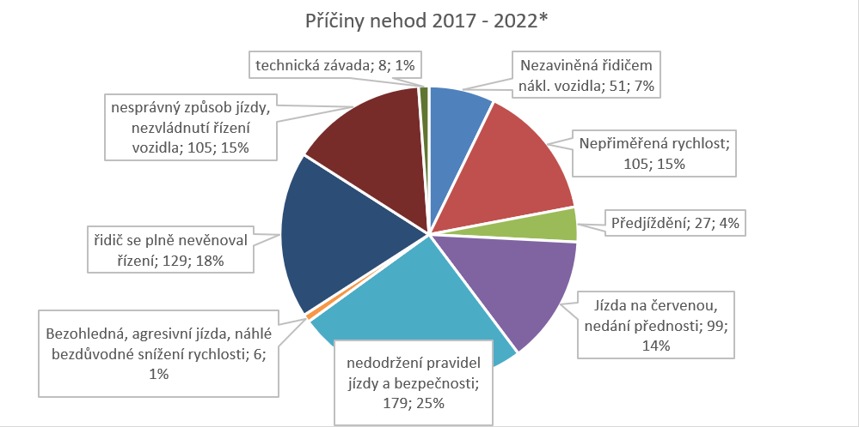
Dosažené výsledky a přínos práce
Nejvyužívanější druhy nákladní dopravy:
silniční (> 70% zboží, 80% nebezpečných látek ročně)
železniční (14 – 15% zboží, zhruba 20% nebezpečných látek ročně)
Nejvíce nehod (2017 – září 2022):
silniční nákladní doprava – 709
železniční nákladní doprava – 8
Zdroj: autor dle dat Policie ČR

Slide 7
Stručné závěrečné shrnutí
Nerovnoměrné využití uvedených druhů nákladní dopravy v ČR
Uvedení několika možností ke snížení rizika uvedených příčin
Přiblížení konkrétního opatření a jeho teoretického dopadu na jednu z uvedených příčin nehod
Možnost dalšího výzkumu v této oblasti

Slide 8
Otázky vedoucího práce
Myslíte, že aktuální předpisy ohledně přepravy nebezpečného nákladu (ať už jde o mezinárodní dohody nebo českou legislativu) jsou dostatečné a plně řeší všechna úskalí přepravy nebezpečného nákladu? Pokud ne, kterou oblast byste navrhoval doplnit/zpřísnit?

Slide 9
Otázky oponenta
Zjišťoval jste situaci ohledně nehodovosti v ostatních zemích Evropy v rámci přepravy nebezpečného nákladu a případné porovnání s ČR?
Budou Vámi provedené návrhy využity?

Slide 10
Děkuji za pozornost

